Slide 1
中国共产党思想理论资源数据库
人民出版社
Notes:
1

Slide 2
一 数据库访问路径
二 数据库介绍
三 数据库基本功能
四 数据库特色功能
Notes:
1

Slide 3
Notes:
1

Slide 4
数据库访问路径
进入安徽财经大学图书馆主页
点选 数字资源—中文数据库—中国共产党思想理论资源数据库
数据库于2020年改版，新网址变更为：https://data.lilun.cn/

Slide 5
数据库访问路径

Slide 6
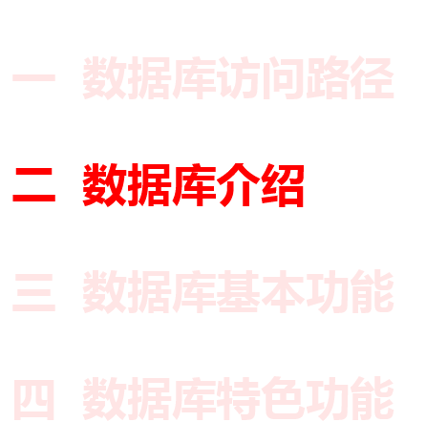
Notes:
1

Slide 7
数据库介绍
当前党政类数字资源面临的问题
内容良莠不齐，规范权威内容稀缺。
面对海量信息，缺少精准便捷的查询比对功能。

Slide 8
数据库介绍
内容良莠不齐，规范权威内容稀缺
网上版权规范、内容优质、系统完整的资源稀缺。
零星内容大多未经系统整理校验，错谬多、版本乱，
内容的严谨性和规范性无法保证。

Slide 9
数据库介绍
面对海量信息，缺少精准便捷的查询比对功能
面对海量信息，用户在查询知识点和引文比对上耗费
了大量时间精力，难以做到精准便捷地查询比对，无
形中增加了阅读学习和学术研究的时间精力成本。

Slide 10
数据库介绍
为了解决当前党政类数字资源面临的问题，有效推进党的思想理论在宣传、学习、研究等方面的进程，提升党的思想理论的研究水平，加强网上党的思想理论数字资源的权威性和准确性，开发建设了以专业知识点为基础、以特色查询比对功能为依托、以马克思主义中国化传播为目标的党政类数字资源——
中国共产党思想理论资源数据库

Slide 11
数据库介绍
相关单位
指导审查单位：中宣部 原国家新闻出版广电总局等
职能：政治方向把握，意识形态审查
建设校验单位：人民出版社
职能：内容提供，功能开发，校验审核
合作单位：中央文献出版社 外文出版社 解放军出版社等
职能：内容提供
智力支持单位：中央党校 国家社科院 清华大学等
职能：专业知识点的分析提炼、专业知识的系统分类等

Slide 12
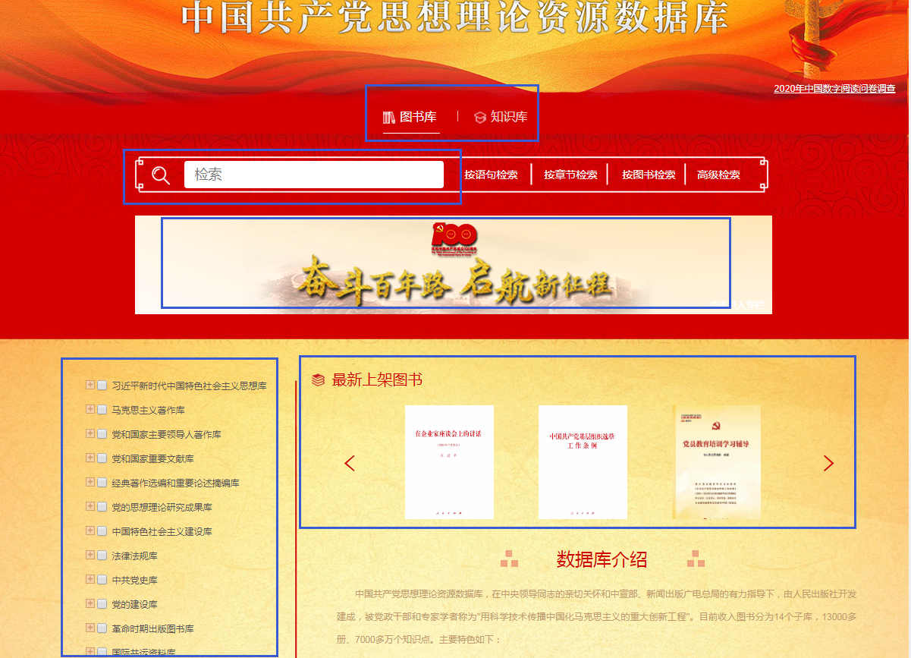
数据库首页
展示数据库
功能的栏目
展示基本
功能的检索框
12个资源子库
建党百年
专栏图书
实时更新进入
数据库的图书

Slide 13
数据库介绍
资源内容
资源体系：12个子库
资源载体形式：电子图书
资源展现形式：语句、语段、知识点（具有一定主题意义的语句（语段））
资源数量：约13000多册电子图书分布于子库。

Slide 14
数据库介绍
12个子库
习近平新时代中国特色社会主义思想库
马克思主义著作库
党和国家主要领导人著作库
党和国家重要文献库
经典著作选编和重要论述摘编库
党的思想理论研究成果库
中国特色社会主义建设库
法律法规库
中共党史库
党的建设库
革命时期出版图书库

Slide 15
数据库介绍
资源特点
内容系统完备，实现“四个全覆盖”。
基于知识点的查询比对功能，可实现精准便捷地查询比对。
内容权威规范质优，校验标准极高。

Slide 16
数据库介绍
内容系统完备，实现“四个全覆盖”
对于党的思想理论著作做好系统完备地收录，其中对核心经典著作及其内容做到有效覆盖：覆盖了马列经典著作、党和国家主要领导人著作、党和国家重要文献、法律法规等核心内容。

Slide 17
数据库介绍
基于知识点的查询比对功能，可实现精准便捷地查询比对
以具有一定主题的语段形成的知识点为基础，减少和规避传统的关键词查询比对的问题：诸如查询比对结果冗余（缺少有效主题意义、没有学术价值的无用结果）、查询比对范围过大，查询比对内容学术价值不高等，实现精准便捷的查询比对，为用户学习研究提质增速。

Slide 18
数据库介绍
内容权威规范质优，校验标准极高
凭借着权威的建设、合作、审核等单位，规范的工作流程，严格的校验标准（三万分之一的校验差错率），可有效保证资源内容满足用户学习研究的需求。

Slide 19
数据库介绍
数据库功能
数据库功能的展示栏目
图书库、知识库
基本功能
按语句检索、按章节检索、按图书检索、高级检索
特色功能
模糊找句（段）、语义查询、引文比对

Slide 20
数据库介绍
数据库功能的展示栏目
图书库
以电子图书为检索来源，实现基本功能（按语句检索、按章节检索、按图书检索、高级检索）。
知识库
以知识点为查询比对的基本单元，实现特色功能（语义查询、模糊找句（段）、引文比对）。”

Slide 21
数据库介绍
数据库功能的展示栏目
知识库
点选知识库，出现“党和国家重要文献专题知识库”、“马克思主义专题知识库”、“经典著作引文比对”
“党和国家重要文献专题知识库”与“马克思主义专题知识库”展示的是语义查询功能
知识库首页展示的是模糊找句（段）功能
“经典著作引文比对”展示的是引文比对功能

Slide 22
Notes:
1

Slide 23
按语句检索
按章节检索
按图书检索
高级检索
Notes:
1

Slide 24
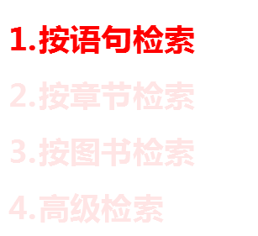
Notes:
1

Slide 25
按语句检索
检索框中输入检索词，按需勾选资源子库，选择“按语句检索”。
检索结果是含有检索词（或者是检索词的碎片化组合）的语句（或语段），来自图书全文（包括图书的题名、目录章节题名、正文等），同时还显示检索结果出处信息（所在章节目录信息（章节目录名、页码等）、所在图书信息（图书题名、出版日期等）），点选可在线阅读电子图书。

Slide 26
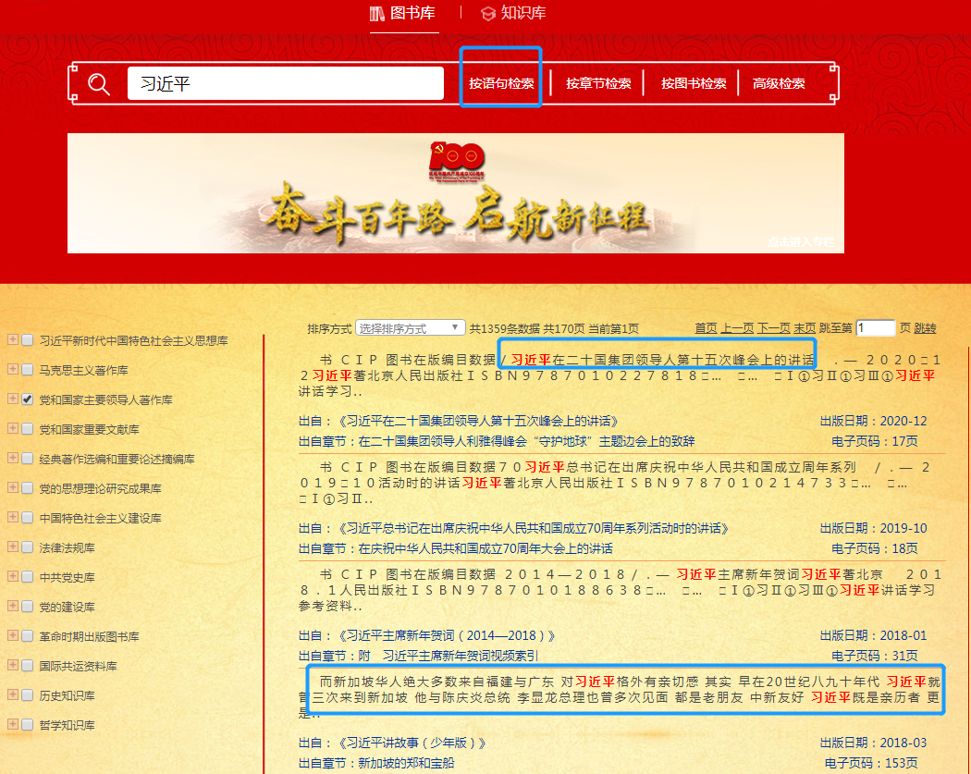
按语句检索
检索结果来自图书全文

Slide 27
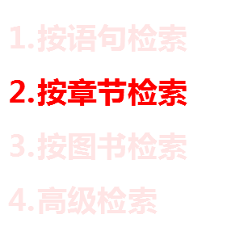
Notes:
1

Slide 28
按章节检索
检索框中输入检索词，按需勾选资源子库，选择“按章节检索”。
检索结果是含有检索词（或者是检索词的碎片化组合）的语词，来自图书中章节题名，同时还显示检索结果出处信息（所在章节目录信息（章节目录名、页码等）、所在图书信息（图书题名、出版日期等）），点选可在线阅读电子图书。

Slide 29
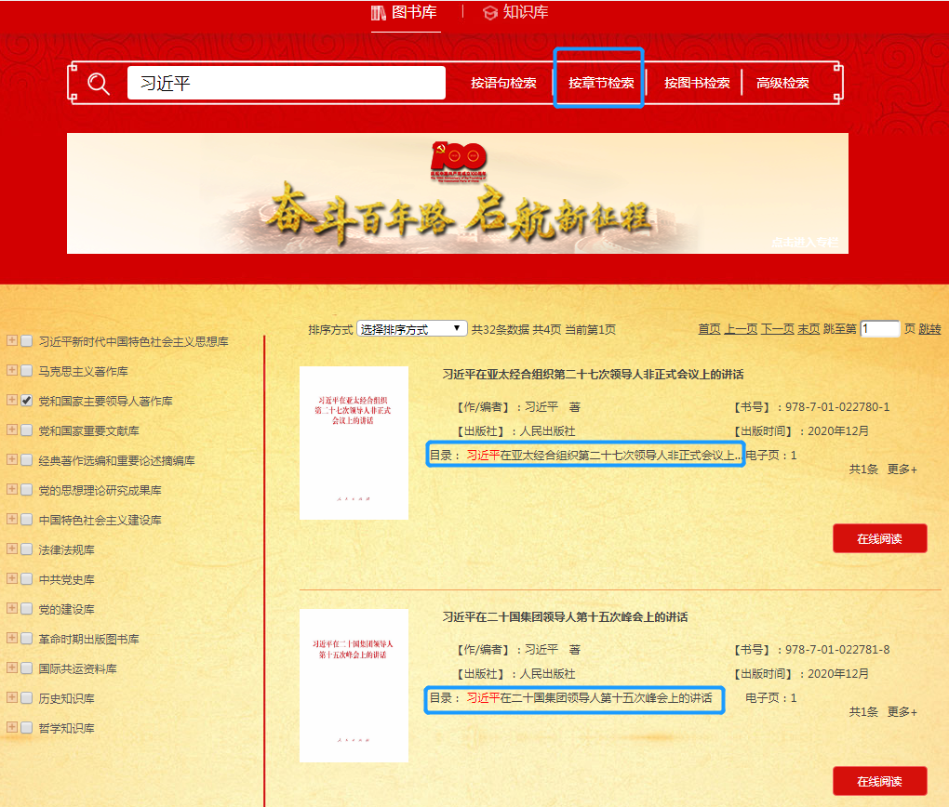
按章节检索
检索结果来自章节目录题名

Slide 30
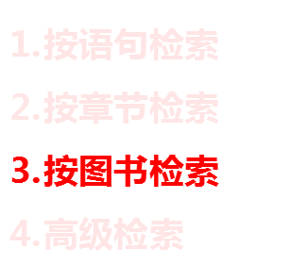
Notes:
1

Slide 31
按图书检索
检索框中输入检索词，按需勾选资源子库，选择“按图书检索”。
检索结果是含有检索词（或者是检索词的碎片化组合）的语词，来自图书信息（包括图书题名、作者、国际标准书号（ISBN）、出版社、出版时间）（一般以出自图书题名情况为主），点选可在线阅读电子图书。

Slide 32
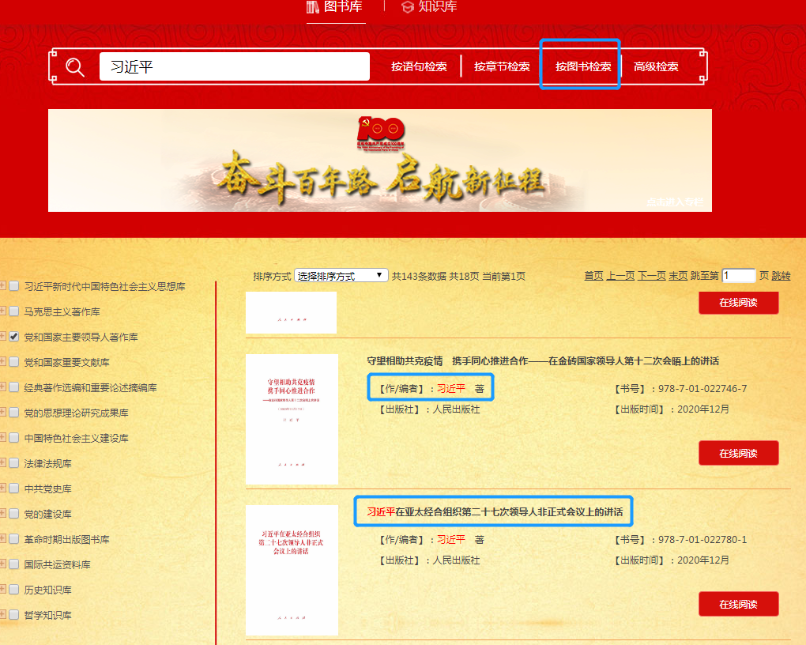
按图书检索
检索结果来自图书信息

Slide 33
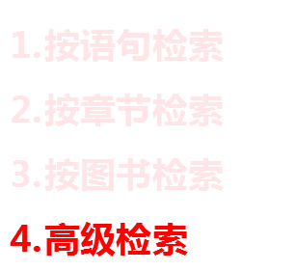
Notes:
1

Slide 34
高级检索
选择“高级检索”，按需勾选资源子库。
检索条件丰富（包括图书名称、作者、国际标准书号（ISBN）、相关词、译者、出版日期），可选择检索策略可自由组合（或者、并且、不包含、并且包含、或者包含）
检索结果由选择的检索条件多寡以及检索策略组合的繁简程度决定。点选可在线阅读电子图书。

Slide 35
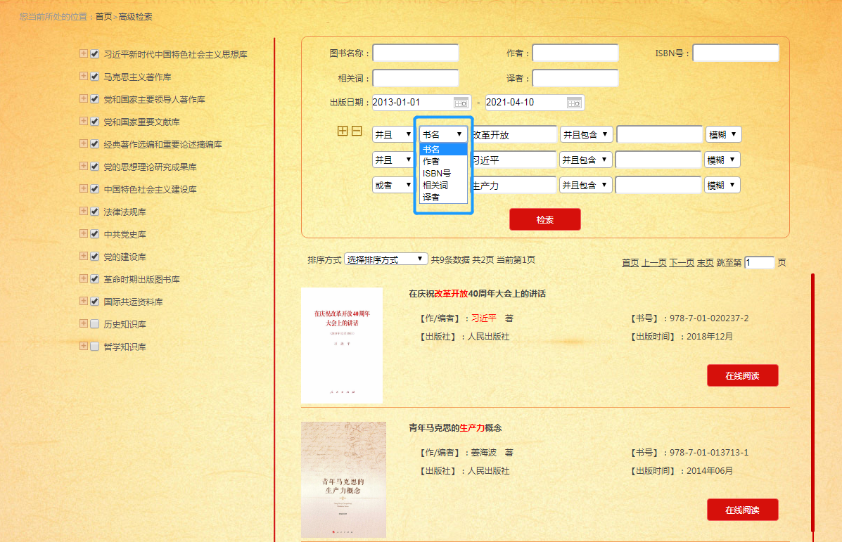
高级检索
检索条件
检索策略
点击阅读

Slide 36
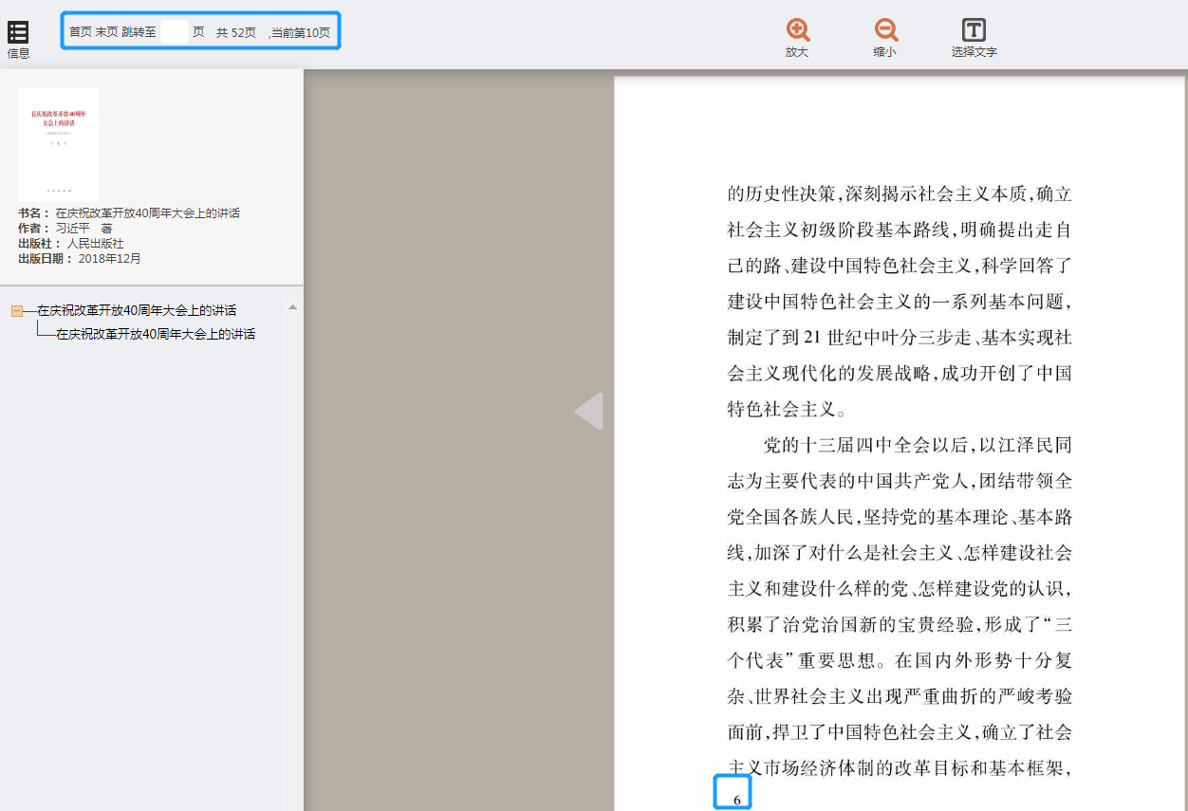
高级检索
包括封面、目录、扉页、正文、封底后统计出的页码数
图书正文页码，引用文字时标注的页码

Slide 37
基本功能的不足，凸显出特色功能的优势。
特色功能以知识点（具有一定主题意义的语句（或语段））作为检索结果的基本单元。
特色功能（模糊找句（段）、语义查询）以寻找与检索词或者范围词具有逻辑联系的相关词为原则，力求发现和建立知识点之间的逻辑联系。
特色功能（语义查询）以精准定位查询结果，明确查询结果性质状态和表达形式的定点词为目标，力求使缩小查询结果范围，精确细化查询结果概念含义。
特色功能以使用户从“模糊、不确定”的检索查询比对状态向“精准、细化、权威”的检索查询比对状态转变为宗旨。

Slide 38
Notes:
1

Slide 39
模糊找句（段）
语义查询
引文比对
特色功能优势
Notes:
1

Slide 40
模糊找句（段）
语义查询
引文比对
特色功能优势
Notes:
1

Slide 41
模糊找句（段）
模糊找句（段）的思路：
根据一个初始检索词，判断与之可能有逻辑联系的其他若干检索词，或者可能判断不出。
无论是上述哪种情况，这种判断的意识或多或少的存在一定程度的不确定性，可以谓之“模糊”。
在这种“模糊”状态下，通过若干检索词的组合检索，或者通过获得的相关词（与初始检索词有逻辑联系的其他检索词）再与初始检索词组合检索，从而获取具有一定主题意义的检索结果（即以语句或语段呈现的知识点）。
与此同时，通过不断检索，也能有效掌握与初始检索词存在有效逻辑联系的其他检索词以及他们之间逻辑联系的程度。

Slide 42
模糊找句（段）
举例：输入初始检索词“改革开放”，选择相似度为60%，勾选可供查询资源中的“党和国家主要领导人著作库”，获取与初始检索词有逻辑联系的相关词，并组合检索，获取具有一定主题意义的语句
输入“改革开放”，点“检索语句”，开启第一轮检索。
从相关词中选择“经济发展”，点“检索语句”，开启第二轮检索。
按需可如②一般开启若干次组合检索。
若检索段落，则与检索语句过程类似。

Slide 43
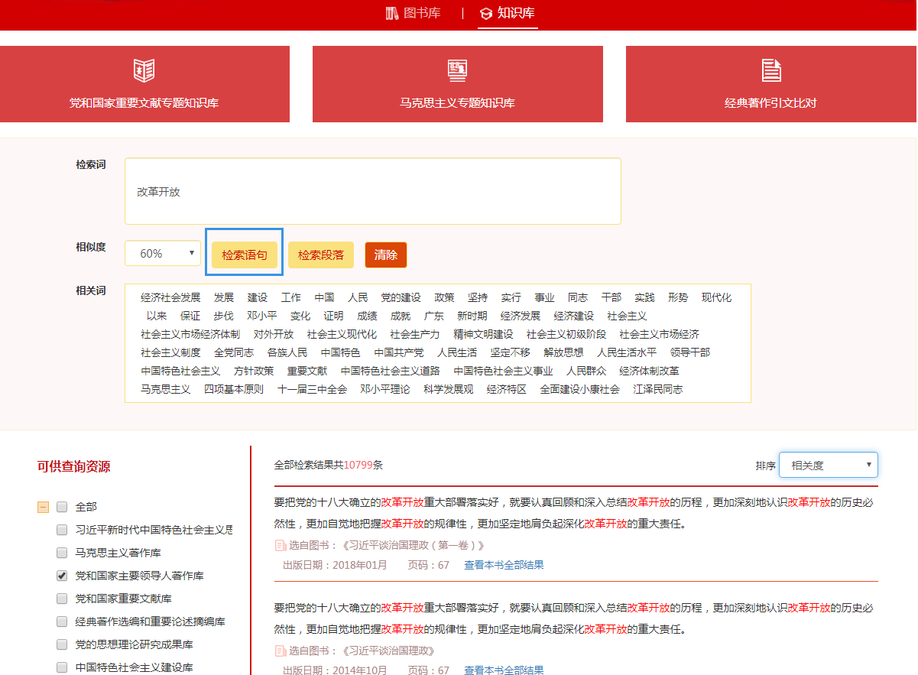
模糊找句（段）
选择相关词与初始检索词
组合检索，开展第二轮检索
第一次检索结果

Slide 44
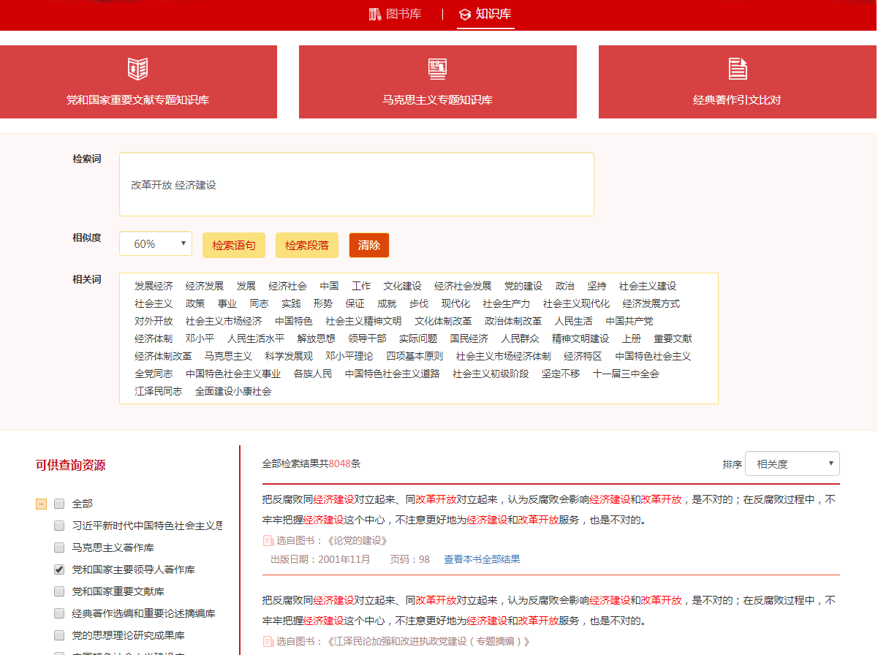
模糊找句（段）
第二次检索结果

Slide 45
模糊找句（段）
语义查询
引文比对
特色功能优势
Notes:
1

Slide 46
语义查询
语义查询：
了解语词的概念含义（即语义）。这种语词的概念含义可能很宽泛（可称作“大概念”）。
这种用于语义查询的语词称作范围词。
初始范围词经过语义查询，获得相关词。
“模糊找句（段）”功能中强调相关词与初始检索词之间具有逻辑联系，并且两者可以组合检索。此处更强调相关词是对初始范围词的进一步修饰细化（可称作“小概念”），然后相关词可以作为新的范围词而发起新一轮语义查询。
还可以通过点选定点词（表达事物性质状态或表达形式的语词），缩减查询范围，精确细化查询结果

Slide 47
语义查询
语义查询：
定点词：表达事物性质状态或表达形式的语词。
表述事物性质状态的定点词
表述表达形式的定点词

Slide 48
语义查询
表达事物性质状态的定点词
意义作用：事物的意义和作用，“意义”包括重要性、必要性、紧迫性等，“作用”包括已经发生的作用和能够发生的作用。
状态情况：已发生的事情和存在的事物的状态和情况。
时地数序：事物存在、发生和预见的时间、地点、数量和秩序。
概念内容：事物的概念（内涵、外延）和内容。
本质要义： 事物的本质属性和重要之处。
依从由来： 此事物对于他事物的依存、从属和由来关系。

Slide 49
表述表达形式的定点词
评价判别：文章对事物价值、意义、作用的评价和是非、善恶、美丑、好坏的判别，主要用于已经发生过的事物。
法律法规：法律法规（包括党内规章制度）中的文字内容。
意见要求：文章中提出的意见和要求，通常指对国内工作的表达形式。
主张声明：文章中提出的主张和声明，通常指对国际问题的表达形式。
预见展望： 文章中对事物发展变化进行的预测和展望的内容。
经典名言：经典作家、历史名人的内涵深刻、影响广泛的话语。包括其他文章中引用的这些内容。
事例典故：文章中所举的事例和引用的典故。
特定表述： 文章中既有特定含义，又有特定表述形式的某段文字。如，党的基本路线、十七大主题、"三个有利于"的具体内容表述。
篇目章节：文章篇目以及章节。
语义查询

Slide 50
语义查询
举例：输入初始范围词“改革开放”，选择相似度为60%，（1）获取对初始范围词有修饰细化作用的相关词，开启新一轮语义查询；（2）选择定点词获取有一定主题意义的查询结果。
（1）从相关词中选择“ 改革开放理论”，“改革开放理论”成为新的范围词，点“检索”，开启了新一轮语义查询。
（2）选择定点词中“意义作用”，进一步精确细化查询结果。

Slide 51
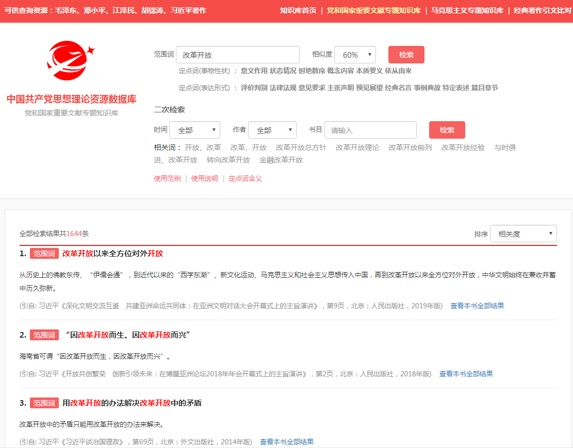
语义查询
选择相关词作为新的范围词，开展新一轮查询
第一轮查询结果

Slide 52
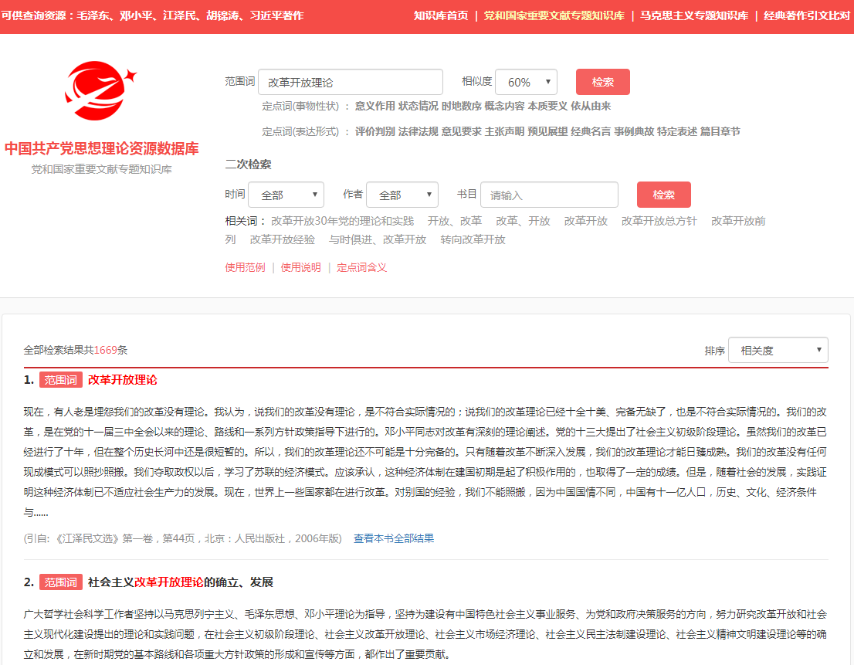
语义查询
选择相关词作为新的范围词，开展新一轮查询后的结果

Slide 53
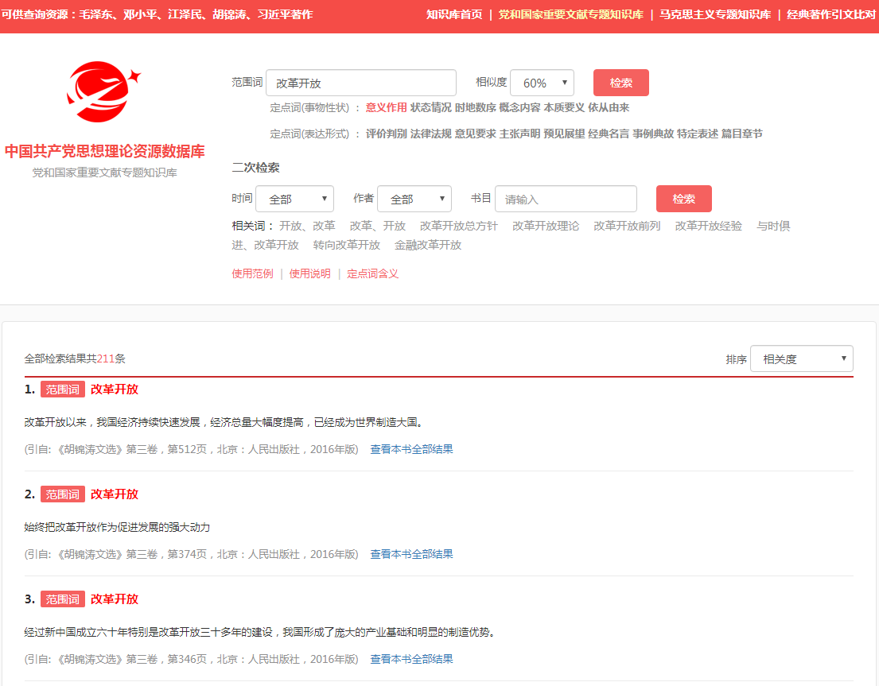
语义查询
选择定点词，精确细化
初始范围词
选择定点词后，精确细化初始范围词后的查询结果

Slide 54
模糊找句（段）
语义查询
引文比对
特色功能优势
Notes:
1

Slide 55
引文比对
引文比对的思路：
在党的理论学习研究中，有主题意义的语句（或语段）有可能被引用作为论点、论据或者论证材料，但是头脑中可能会记不清楚具体内容，或无法明确记忆中的内容是否准确无误。
党的理论学习研究必须确保内容准确，来源权威，学术态度严肃性，学术作风严谨，而“无法明确”的状态显然无法适应。
相较传统比对方式，引文比对功能节省时间精力，减少视觉疲劳，比对效率和正确率都大幅提升，且可随时查阅比对引文来源的电子图书，确保引文出处等信息准确可靠，保证学术研究的规范性和严谨性。

Slide 56
引文比对
举例：在比对框中凭记忆输入一段文字“改革开放是我国一项
基本国策，是保证国家发展前进的重要举措”，选择相似度60%，
通过引文比对，找到准确无误的文字信息。
输入一段文字“改革开放是我国一项基本国策，是保证国家
发展前进的重要举措”，选择相似度60%，点“校对”进行引文比对。
校对出与比对框中文字疑似差异的结果：蓝颜色字为比对框中
文字里缺少的字，红颜色字为比对框中文字中的多出来的字，
蓝红字若在同一处出现则表明比对框中文字里出现了错字，并会
划上横线标识。
点选校对结果，查阅比对引文来源的电子图书，确保引文出
处等信息准确可靠，保证学术研究的规范性和严谨性。

Slide 57
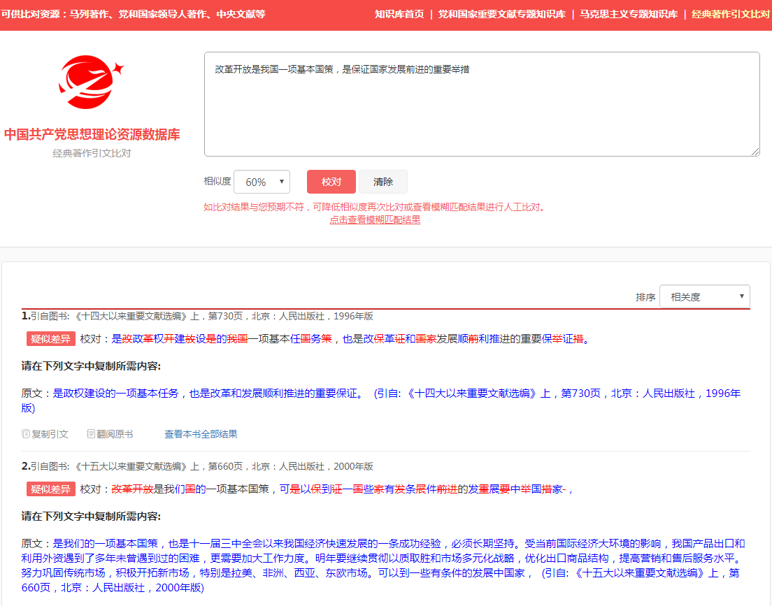
引文比对
比对框中的引文
校对结果中不同颜色字体及横线标识，分别代表比对框中引文存在的多余、缺漏、错谬等问题
点选电子图书，将引文和原文比对

Slide 58
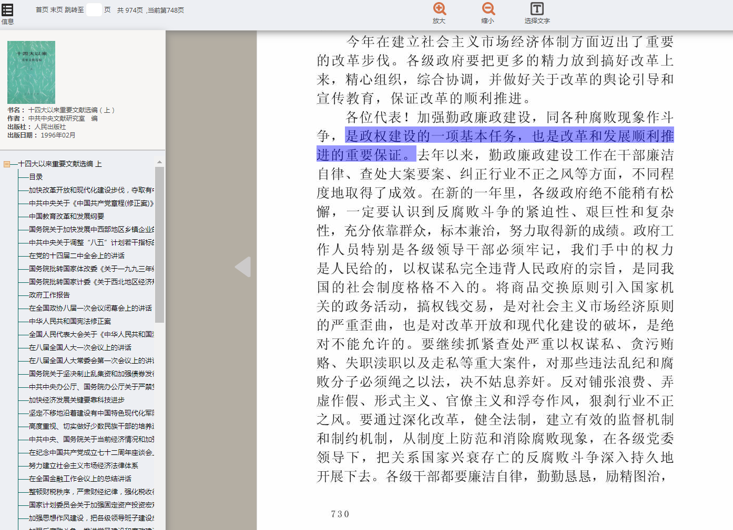
引文比对
包括封面、目录、扉页、正文、封底后统计出的页码数
电子图书原文
图书正文页码，引用文字时标注的页码

Slide 59
模糊找句（段）
语义查询
引文比对
特色功能优势
Notes:
1

Slide 60
特色功能优势
特色功能的优势
特色功能以知识点（具有一定主题意义的语句（或语段））作为检索结果的基本单元。
特色功能（模糊找句（段）、语义查询）以寻找与检索词或者范围词具有逻辑联系的相关词为原则，力求发现和建立知识点之间的逻辑联系。
特色功能（语义查询）以精准定位查询结果，明确查询结果性质状态和表达形式的定点词为目标，力求使缩小查询结果范围，精确细化查询结果概念含义。
特色功能以使用户从“模糊、不确定”的检索查询比对状态向“精准、细化、权威”的检索查询比对状态转变为宗旨。

Slide 61
谢 谢
Notes:
51

